Slide 1

第4课 《诗经》两首---《采薇》

Slide 2

复习导入
我们上节课学习了《诗经》两首中的《氓》，现在我们复习下《诗经》的知识：
1、《诗经》的编排分类
（1）风：各诸侯国土风歌谣。
（2）雅：西周王畿地区的正声雅乐，分“大雅”和“小雅”。
（3）颂：统治阶级宗庙祭祀的舞曲歌谣。
2、《诗经》的表现手法
赋、比、兴。

Slide 3
解题
本篇选自《诗经·小雅》，当是西周后期作品。当时诸侯相争，周室衰落，犬戎、猃狁等外族也经常入侵周疆，周亦兴师反击，造成连年战乱不止。人民特别是出征将士对战争有着复杂的多元感情。既有爱国的战斗激情，又有久戍边疆的忧怨。

Slide 4
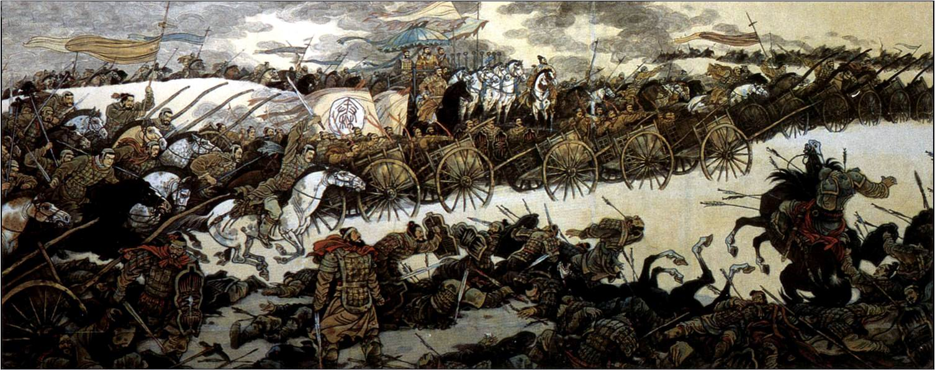
戍边

Slide 5
本篇就是通过一个久役士卒在归途中的回顾与自述，反映了戍边生活的艰苦，保家卫国的豪情和思乡怀亲的忧伤。是一首爱国恋家、服役思归的情绪矛盾苦闷之作。

Slide 6
字词注音
岁亦莫 止
（mù）
猃狁 之故
（xiǎn yǔn）
载 饥载渴
(zài)
王事靡盬
(gǔ)
我行不来
(lài)
彼路 斯何
(lù)
四牡騤騤
（kuí）
小人所腓
(féi)
(mǐ)
(yù)
象弭 鱼服
雨 雪霏霏

Slide 7
字词梳理
莫（mù）止：莫，同暮。
玁狁（xiǎn yǔn )：古代北方少数民族名。
载(zài)饥载渴：又饥又渴。
王事靡盬(gǔ)：没有止尽。
不来(lài)：无人慰问。雨(yù)雪：下雪。
彼路(lù)：路，通辂。
骙骙(kuí)：马强壮的样子。
所腓(féi)：隐蔽，掩护。
象弭(mǐ)鱼服：用象牙装饰的弓。

Slide 8
一词多义
（1）作：①薇亦作止。②天下之难比作于易。③常作二铁板。④其中往来种作，男女衣着，悉如外人。⑤君当作磐石，妾当作蒲苇。
（2）曰：①如曰归曰归。②明有奇巧人曰王叔远。③子曰：“有朋自远方来，不亦乐乎。”
（3）止：①岁亦莫止。②当斩左止者，笞五百。③止子路宿。④残贼公行，莫或止之。⑤人而无止，不死何候⑥技止此耳。

Slide 9
（4）靡：①靡之者甚多。②靡不有初，鲜克有终③左右皆靡。
（5）烈：穷冬烈风。②君有烈名。③奋六世之余烈。④文人画士之祸之烈至此哉。
（6）阳：①崤山之阳。②斜阳草树，寻常巷陌。③春日载阳。④阳奉阴违
（7）孔：①利出一孔者，其国无敌。②孔武有力③孔道之夷，何不遵乎。
（8）华：①桃之夭夭，烁烁其华②始雨水，桃李华③华服丽人④其街市之繁华。⑤物华天宝。⑥华诞，华居。

Slide 10
（9）思：①学而不思则罔②已行，弗不思也。③慨当以慷，忧思难忘。④今我来思，雨雪霏霏。
（10）戒：①既和既戒，既备万事②观往事以自戒。③少只时，血气未定，戒之在色
（11）雨：①齐子归止，其从如雨。②一别如雨。③是岁之春，雨麦岐山之阳。④水能自雨田。⑤吾不能以春风风人，吾不能以夏雨雨人。
（12）载：①史载田横事。②五载复还。③有好事者船载以入。④直上载公子车。⑤ 载欣载奔。⑥春日载阳，有名仓庚。

Slide 11
内容分析
全诗共六章，分三部分
第一部分（前三章）
抒发戍边士卒对久戍不归的艰苦生活的忧思及对外族入侵者的愤慨之情。
第二部分（四、五章）
描述了周朝军队的赫赫军威及官兵的战斗豪情。
第三部分（六章）
表现了归途中风雪饥渴的苦楚和希望破灭后痛定思痛的悲哀心情。
全诗情感变化基调
忧愤—昂扬—伤悲

Slide 12
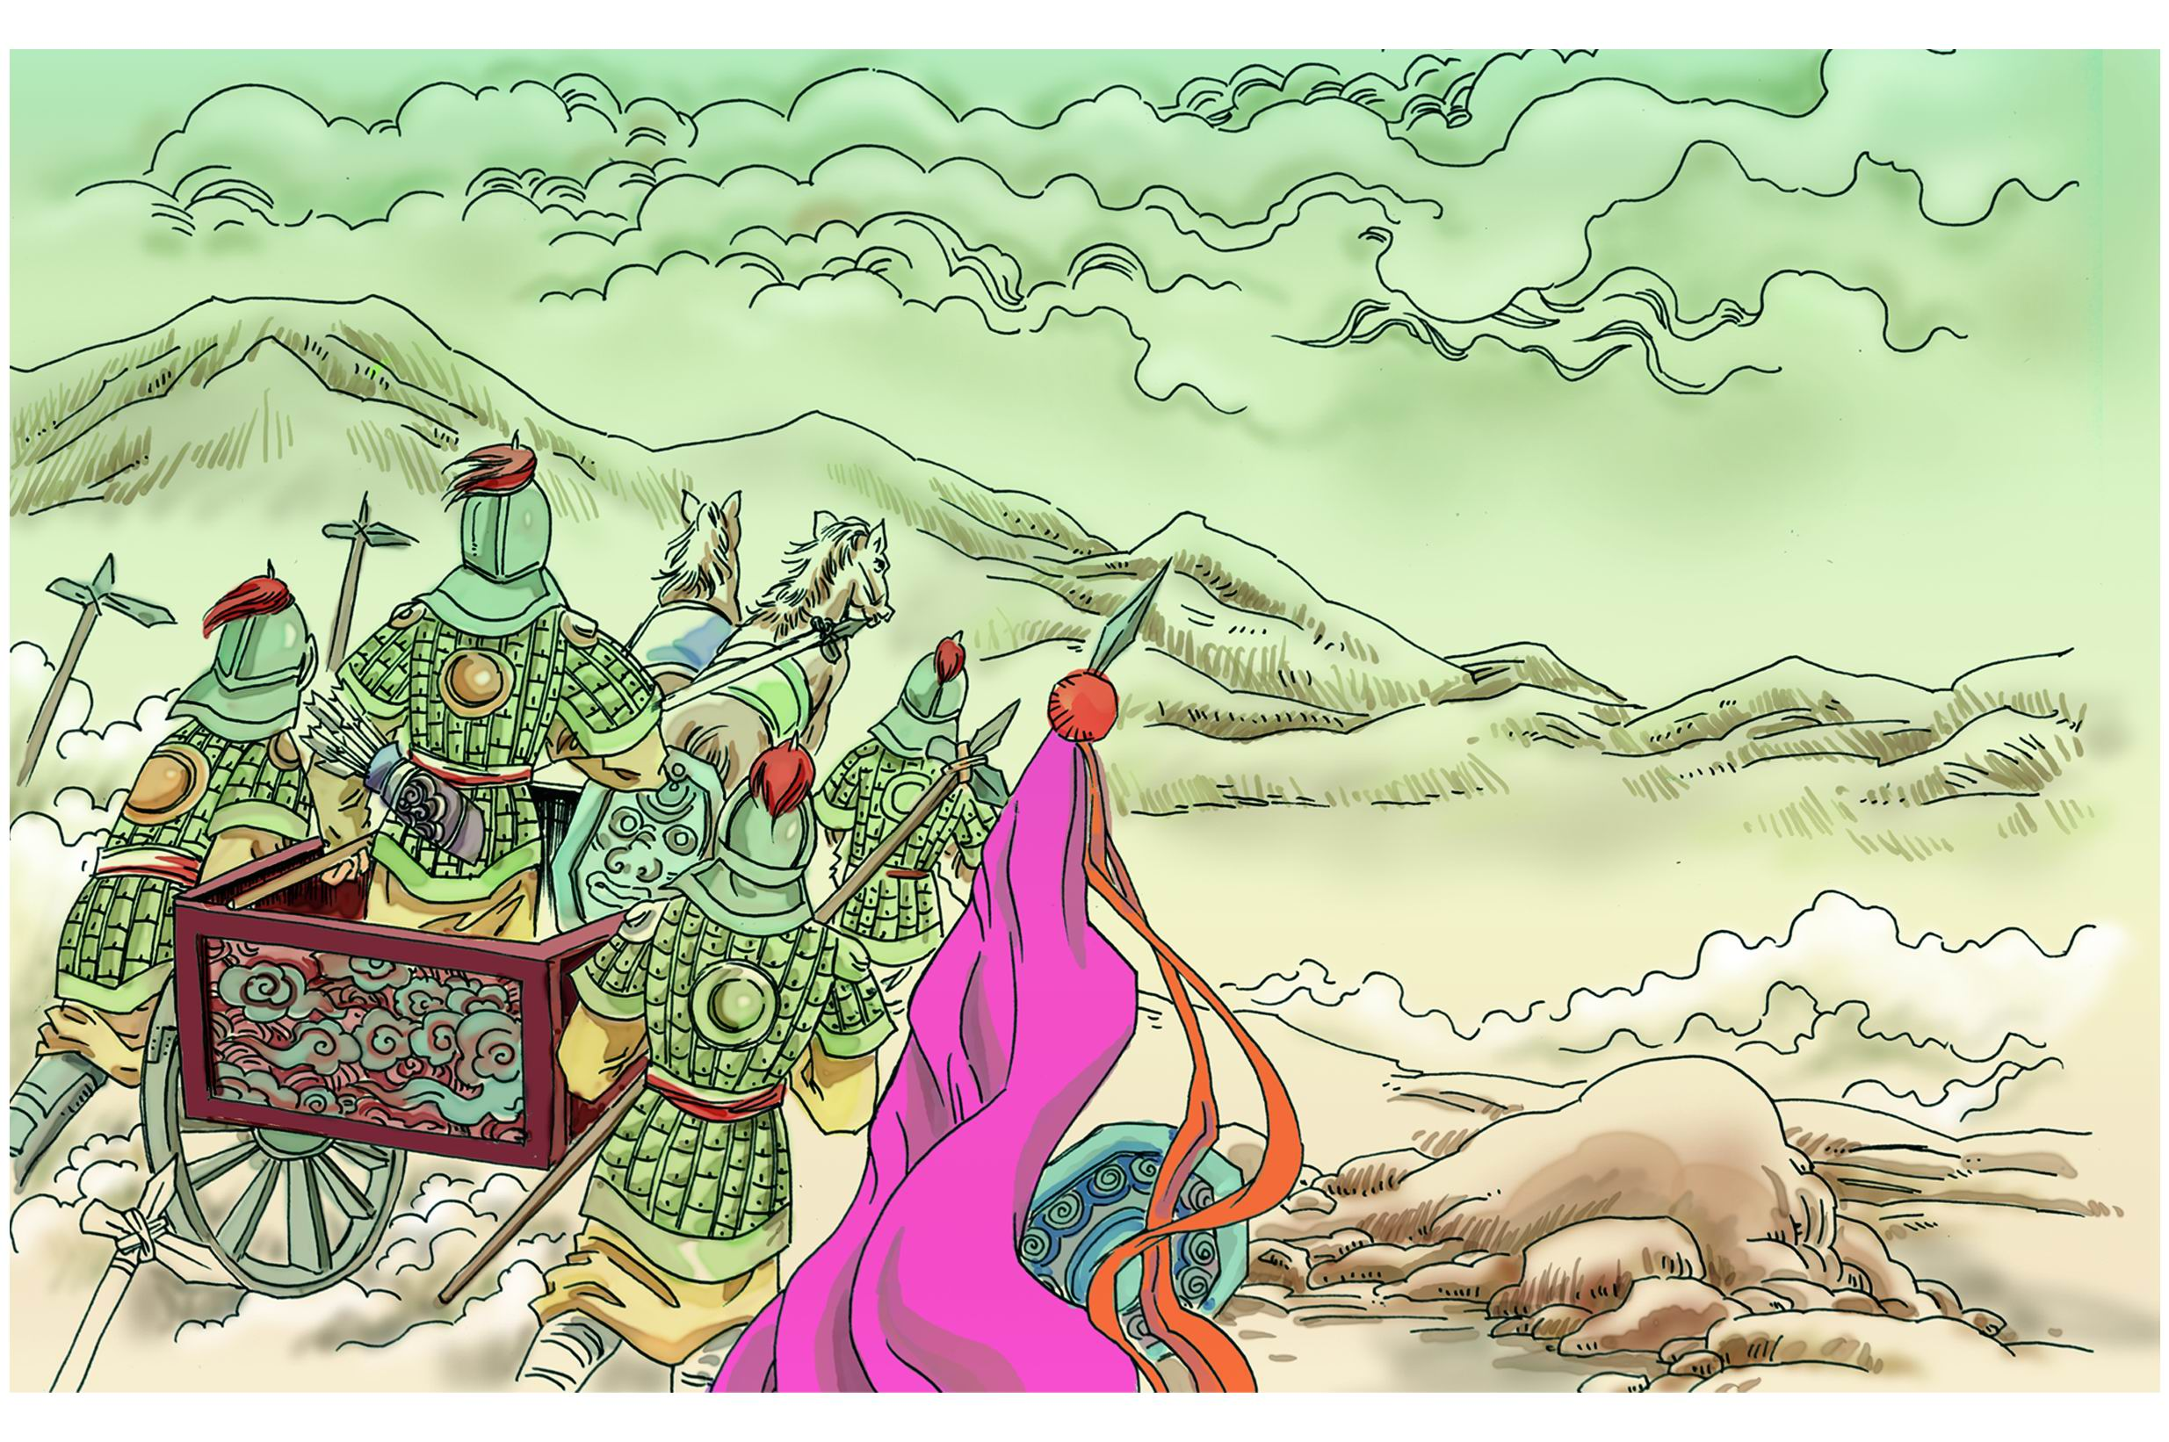
戍边生活

Slide 13
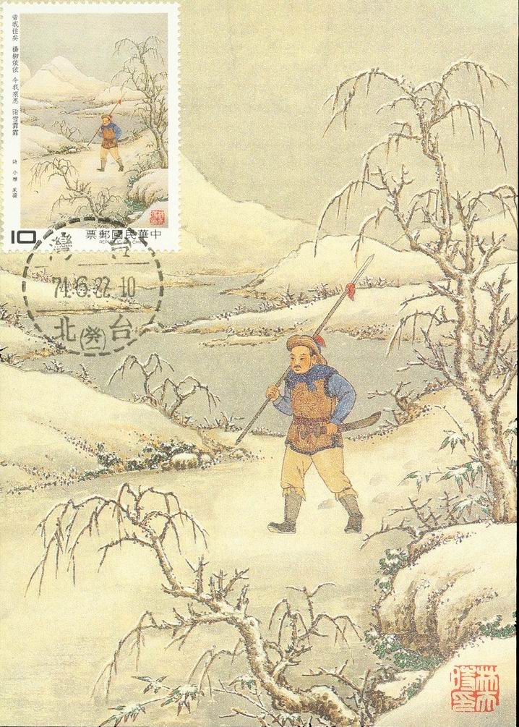
《采薇》诗意图

Slide 14
主题
本诗通过一个久役戍归途中的兵士的复杂心情的描绘和叙述，反映了戍边生活的艰苦和戍边战士思乡怀亲的忧伤，同时也表现了抗击入侵者的豪情和强烈的爱国爱乡的情怀。

Slide 15
艺术特点
首先，诗歌十分注重用具体生动的细节来展现生活图景，比如，对战争场面的描写，并不是直接写刀光剑影和厮打拼杀，而是写战车、战马，写象弭、鱼服，写劳累奔波，写饥渴难当，但我们通过这些描写可以想见战争的残酷。
其次,是情景交融，诗末章首四句，历代传诵不已，被视为情景交融的佳句。王夫之在《薑斋诗话》里说：“以乐景写哀，以哀景写乐，倍增其哀乐。”
再次，是它的旋律协调，音节和谐，一唱三叹，诗的前三章开头句式相似，反复吟唱。

Slide 16
课文诵读
采薇采薇，薇亦作止。曰归曰归，岁亦莫止。靡室靡家，玁狁之故。不遑启居，玁狁之故。
采薇采薇，薇亦柔止。曰归曰归，心亦忧止。忧心烈烈，载饥载渴。我戍未定，靡使归聘。
采薇采薇，薇亦刚止。曰归曰归，岁亦阳止。王室靡盬，不遑启处。忧心孔疚，我行不来。
彼尔维何？维常之华。彼路斯何？君子之车。戎车既驾，四牡业业。岂敢定居？一月三捷。
驾彼四牡，四牡骙骙。君子所依，小人所腓。四牡翼翼，象弭鱼服。岂不日戒，玁狁孔棘。
昔我往矣，杨柳依依。今我来思，雨雪霏霏。行道迟迟，载渴载饥。我心伤悲，莫知我哀！

Slide 17
参考译文
采薇菜呀采薇菜，薇菜新芽生出来。盼回乡呀想回乡，盼到岁末仍茫茫。抛舍亲人离家园，只因猃狁来侵犯，跪不宁呀坐不安，只因猃狁来侵犯。
采薇菜呀采薇菜，薇菜柔嫩长起来。盼回乡呀想回乡，归期渺渺摧肝肠。忧悉烦闷心火烧，又饥又渴苦难熬。我们征战永无尽，家乡无人来问讯！
采薇菜呀采薇菜，薇茎渐硬长起来。盼回乡呀想回乡，转眼春日暖洋洋。王朝差役没个完，不顾休息不得闲。忧愁烦闷心病添，我们征战难回还！

Slide 18
绚丽夺目是什么？华贵车帷绣彩花。高高大大谁的车？将帅贵人乘战车。驾着兵车气昂昂，四匹公马强又壮。哪敢安居歇歇脚？一月频频传捷报。
驾着四匹好公马，四匹公马高又大。将帅乘战车上，兵士隐蔽战车旁。四匹公马齐步闯，象牙弓稍鱼皮事囊。哪敢日日不警惕？猃狁犯边军情急！
当初我们从军征，杨柳飘拂舞东风。如今我们返回程，霰雪飘落纷零零。慢慢腾腾远行军，又渴又饥萦苦辛。我心凄凄悲满怀，无人体察我情哀！

Slide 19
佳句赏析
“昔我往矣，杨柳依依。今我来思，雨雪霏霏。”被视为情景交融的佳句。查阅有关资料，找出古人对这两句诗的评价并谈谈你的看法
今人评价：描写戍边战士归乡途中，雨雪阻隔，饥渴交加，以及痛定思痛的心情。该诗语调低沉，低回往复，多以叠字加重气氛，读起来令人潸然泪下。

Slide 20
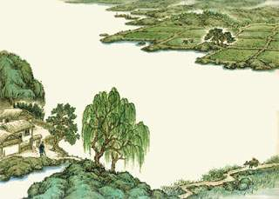
昔我往矣,杨柳依依

Slide 21
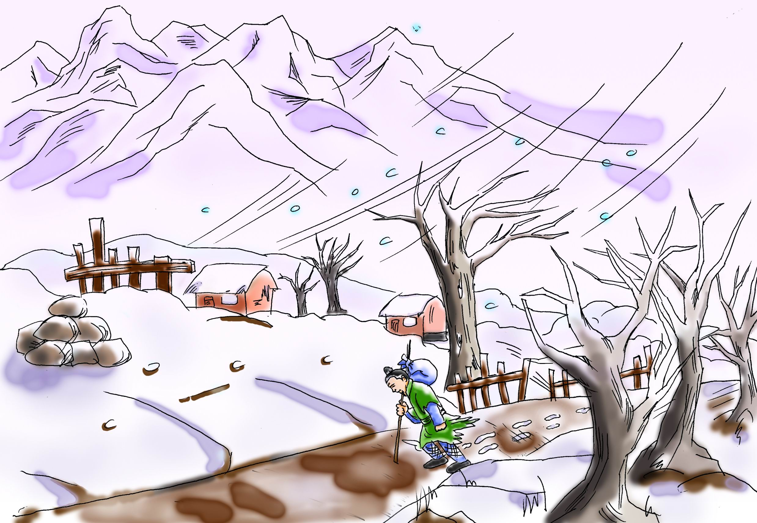
今我来思，雨雪霏霏

Slide 22
古人评价：
刘义庆《世说新语·文学》：“谢公（谢安）因弟子集聚，问《毛诗》何句最佳，遏（谢玄）称曰：‘昔我往矣，杨柳依依，今我来思，雨雪霏霏。’”
方玉润《诗经原始》中评说：“此诗之妙，全在末章：真情实景，感时伤事，别有深情，非可言喻，故曰：‘莫知我哀’，不然，凯奏生还，乐矣，何哀知有耶？”又说“末乃言归途景物，并回忆来时风光，不禁黯然伤神。绝世文情，千古常新。”
清人王夫之在论《诗经·小雅·采薇》“昔我往矣，杨柳依依；今我来思，雨雪霏霏”两句时说：“以乐景写哀，以哀景写乐，一倍增其哀乐。”

Slide 23
课堂小结
读罢全诗，我们仿佛看见一个身心憔悴的戍卒，冒着大雪，沿着泥泞的小路慢腾腾地走向画面深处，走向大雪浓重的远方。只给我们留下一个孤独的背影，一声幽怨的叹息。战争是残酷的，战争带给人们的回忆是痛苦的。从古到今，人们对战争的态度都是厌恶和反感的，相信大家都是热爱和平，并且会尽力去维护和平的。

Slide 24


